Slide 1

Antecedentes de los Derechos Humanos

Slide 2

Unidad 1. Reconoce las bases teóricas básicas relacionadas con los derechos humanos en México
Presenta:
Mtro. Daniel Alexis Lozano Ortega

Slide 3


Soy Licenciado en Derecho por la Universidad Veracruzana, donde obtuve el grado con mención honorífica y promedio general de 9.2. Posteriormente cursé la Maestría en Derechos Humanos y Justicia Constitucional en la misma institución, también con mención honorífica y promedio de 9.0. Además soy Doctorante en Derecho por el Instituto de Investigaciones Jurídicas de la Universidad Veracruzana.
Mis principales intereses académicos se centran en el derecho público, los derechos humanos, la gobernanza y las políticas públicas, así como en el papel del derecho en el fortalecimiento de las instituciones públicas.
En el ámbito académico, me he desempeñado como docente en la Universidad Abierta y a Distancia de México (UnADM). Asimismo, he participado como coautor en diversas publicaciones especializadas en derechos humanos, particularmente en temas relacionados con derechos de la niñez, derecho de propiedad y violencia patrimonial en contextos rurales, destacando el capítulo “Convencionalidad de la autorización a la enajenación de bienes de niñas, niños y adolescentes. La autonomía progresiva y el interés superior de la niñez y la adolescencia” (2023).(UnADM).
En el servicio público, destaqué como Procurador de Protección de Niñas, Niños y Adolescentes, participando en la protección y restitución de los derechos de la niñez y adolescencia.
Actualmente me desempeño como abogado postulante en materia de derecho familiar y docente universitario.
.
Antecedentes de los Derechos Humanos

Slide 4
Introducción a la asignatura
Antecedentes de los Derechos Humanos
El estudio de los antecedentes de los derechos humanos permite comprender que su reconocimiento es el resultado de un largo proceso histórico, político, filosófico y jurídico. A lo largo de la historia, distintas civilizaciones, movimientos sociales y corrientes de pensamiento sentaron las bases para la construcción de los derechos y libertades que hoy protegen la dignidad de todas las personas.
Conocer estos antecedentes resulta fundamental para identificar cómo evolucionaron las ideas de justicia, igualdad y libertad, así como los principales documentos e instituciones que contribuyeron a la consolidación de los derechos humanos en el ámbito nacional e internacional. Este análisis proporciona al estudiantado una perspectiva crítica sobre la importancia de los derechos humanos como fundamento del Estado constitucional de derecho y como instrumentos esenciales para la protección de la persona frente al ejercicio del poder.

Slide 5


1.¿De dónde vienen los derechos humanos?
Antecedentes de los Derechos Humanos
Los derechos humanos plantean una cuestión fundamental:
¿Por qué todas las personas tienen derechos?
A lo largo de la historia se han desarrollado diferentes respuestas:
Iusnaturalismo: los derechos derivan de la naturaleza y dignidad de la persona y son anteriores al Estado.
Positivismo jurídico: los derechos adquieren reconocimiento y protección dentro de un ordenamiento jurídico.
Teorías contemporáneas: explican los derechos desde la dignidad humana, los principios jurídicos y las garantías frente al poder.
Notes:
Antes de la llegada de los españoles, el territorio que hoy conocemos como México estaba habitado por diversas culturas como los mexicas, mayas, zapotecas, mixtecas y purépechas. Cada una contaba con sistemas jurídicos propios, basados principalmente en la costumbre y la tradición.
En estas sociedades existían normas muy estrictas que regulaban la convivencia, el comercio, el matrimonio, la propiedad y las sanciones por incumplimiento de las leyes. Sin embargo, el concepto moderno de derechos humanos aún no existía. Lo que predominaba era el cumplimiento de obligaciones hacia la comunidad y la obediencia a la autoridad.
La organización social era profundamente jerarquizada; existían nobles, sacerdotes, guerreros, comerciantes y campesinos, cada uno con derechos y obligaciones diferentes según su posición dentro de la estructura social.
Aunque no existía una protección universal de la dignidad humana, estas culturas desarrollaron mecanismos para preservar el orden social y resolver conflictos, constituyendo uno de los primeros antecedentes del derecho en México.

Slide 6

2. ¿Qué son los derechos humanos?
Antecedentes de los Derechos Humanos
Los derechos humanos son derechos inherentes a todas las personas.
Se relacionan con:
Dignidad + libertad + igualdad + seguridad + desarrollo
Su finalidad es proteger a la persona frente a abusos y permitir el ejercicio efectivo de sus libertades y derechos.
Nota para el facilitador
Aquí conviene explicar que los derechos humanos tienen una dimensión ética, política y jurídica, pero en esta unidad nos interesa principalmente comprender sus fundamentos teóricos y jurídicos.
Ejemplo
El derecho a la libertad de expresión protege la posibilidad de expresar ideas y opiniones sin sufrir restricciones arbitrarias.
Bhardwaj, D. (2023, 4 de mayo). India slips in World Press Freedom Index, ranks 161 out of 180 countries. Hindustan Times. https://www.hindustantimes.com/india-news/indias-press-freedom-ranking-slips-11-places-to-161st-on-world-press-freedom-index-report-shows-101683139709413.html

Slide 7

3. El problema de la fundamentación
Antecedentes de los Derechos Humanos
¿Por qué debemos respetar los derechos humanos?
Existen diferentes respuestas:
Notes:
Antes de la llegada de los españoles, el territorio que hoy conocemos como México estaba habitado por diversas culturas como los mexicas, mayas, zapotecas, mixtecas y purépechas. Cada una contaba con sistemas jurídicos propios, basados principalmente en la costumbre y la tradición.
En estas sociedades existían normas muy estrictas que regulaban la convivencia, el comercio, el matrimonio, la propiedad y las sanciones por incumplimiento de las leyes. Sin embargo, el concepto moderno de derechos humanos aún no existía. Lo que predominaba era el cumplimiento de obligaciones hacia la comunidad y la obediencia a la autoridad.
La organización social era profundamente jerarquizada; existían nobles, sacerdotes, guerreros, comerciantes y campesinos, cada uno con derechos y obligaciones diferentes según su posición dentro de la estructura social.
Aunque no existía una protección universal de la dignidad humana, estas culturas desarrollaron mecanismos para preservar el orden social y resolver conflictos, constituyendo uno de los primeros antecedentes del derecho en México.

Slide 8
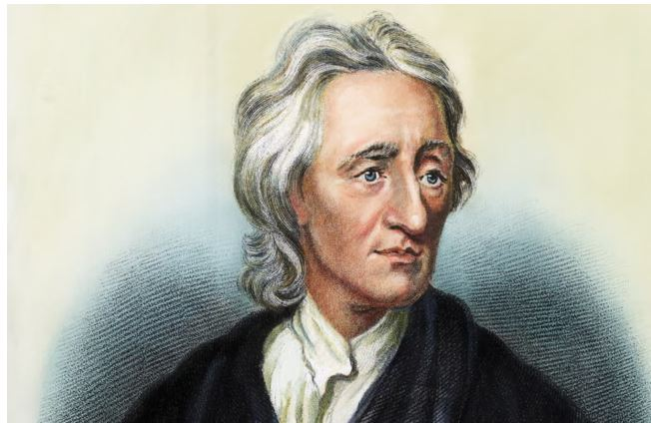
4. Iusnaturalismo
Antecedentes de los Derechos Humanos
El iusnaturalismo sostiene que existen derechos y principios de justicia inherentes a la persona, anteriores o superiores al derecho creado por el Estado. Por ello, una ley injusta puede considerarse contraria al derecho natural.
Los derechos tienen un fundamento anterior al Estado.
Se relacionan con:
Naturaleza humana.
Razón.
Dignidad.
Justicia.
El Estado reconoce derechos que no crea originalmente.
Flood, A. (2021, 24 de junio). Lost memoir paints revered philosopher John Locke as ‘vain, lazy and pompous’. The Guardian. https://www.theguardian.com/books/2021/jun/24/lost-memoir-paints-revered-philosopher-john-locke-as-vain-lazy-and-pompous

Slide 9
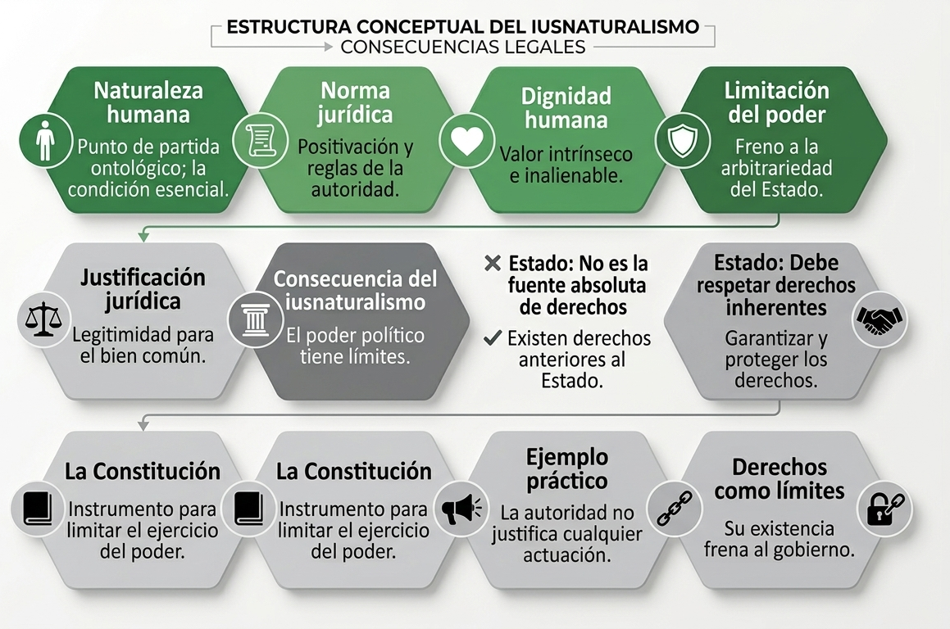
5. Derechos naturales y limites al poder
Antecedentes de los Derechos Humanos
5.1 Consecuencia del iusnaturalismo
Si existen derechos anteriores al Estado, el poder político tiene límites.
El Estado no es la fuente absoluta de los derechos; debe reconocer y respetar los derechos inherentes a la persona.
Nota para el facilitador:
Esta idea contribuyó al desarrollo del constitucionalismo moderno, donde la Constitución también funciona como un instrumento para limitar el ejercicio del poder público.
Ejemplo:
El gobierno no puede justificar cualquier actuación únicamente por tener autoridad. La existencia de derechos establece límites a esa autoridad.

Slide 10
9. Positivismo jurídico
Antecedentes de los Derechos Humanos
El positivismo jurídico sostiene que el derecho debe estudiarse como un sistema de normas creadas y reconocidas mediante procedimientos jurídicos, sin hacer depender su validez de criterios morales externos.
Para Hans Kelsen, el derecho constituye un orden normativo en el que las normas obtienen su validez dentro de una estructura jerárquica. Su propuesta busca estudiar el derecho de manera autónoma, diferenciándolo de la moral, la política y otras disciplinas.
Para el positivismo jurídico, una cuestión central es determinar por qué una norma es jurídicamente válida, no si esa norma es moralmente justa.

Slide 11
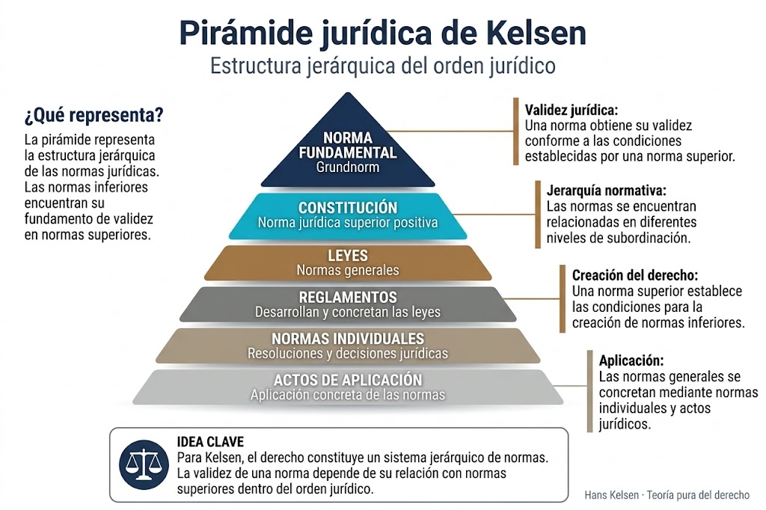
9. Positivismo jurídico
Antecedentes de los Derechos Humanos

Slide 12
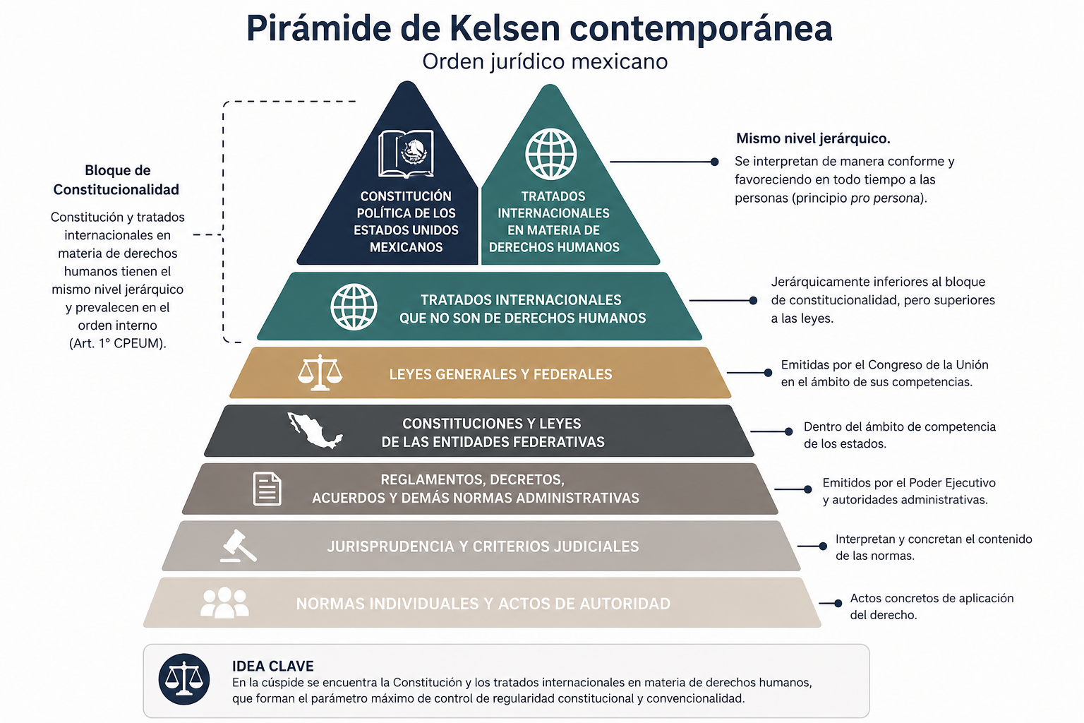
9. Pirámide de Kelsen en la actualidad
Antecedentes de los Derechos Humanos

Slide 13
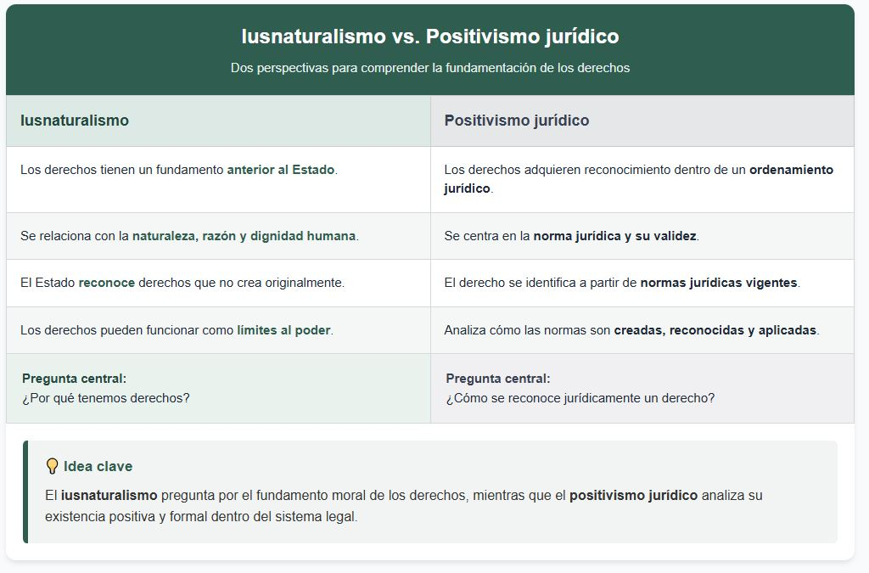
10. Iusnaturalismo Vs. Positivismo
Antecedentes de los Derechos Humanos

Slide 14
11. Dignidad Humana
Antecedentes de los Derechos Humanos
La dignidad humana parte de reconocer que toda persona posee un valor propio e inherente que debe ser respetado. Por ello, ninguna persona puede ser reducida a un objeto, instrumento o medio para alcanzar determinados fines.
Considerar a la persona como un fin en sí misma significa reconocer su capacidad de autonomía, libertad y decisión, así como la obligación de las autoridades de respetar su integridad y sus derechos.
En el constitucionalismo contemporáneo, la dignidad se relaciona estrechamente con la protección de los derechos humanos, porque constituye una base para exigir que el ejercicio del poder público tenga límites y justificación jurídica.
Ejemplo: una autoridad no puede someter a una persona a tratos degradantes, humillantes o arbitrarios argumentando simplemente que tiene facultades para hacerlo. Toda intervención estatal que afecte derechos debe estar fundada, motivada y jurídicamente justificada.

Slide 15

11. Dignidad Humana
Antecedentes de los Derechos Humanos
La persona posee un valor propio que exige respeto.
Implica reconocer:
Persona ≠ objeto
La persona debe ser considerada como un fin en sí misma.
La dignidad se convirtió en uno de los conceptos centrales del constitucionalismo contemporáneo y de los derechos humanos.
Ejemplo
Una autoridad no puede tratar a una persona como un simple objeto de control, castigo o utilización.
La dignidad exige justificar jurídicamente cualquier intervención estatal sobre la persona.
Nota. Imagen generada con inteligencia artificial mediante ChatGPT (OpenAI, 2026).

Slide 16
12. Fundamentos teóricos de los Derechos Humanos
Antecedentes de los Derechos Humanos
Teoría de los derechos fundamentales y garantismo
Robert Alexy considera que los derechos fundamentales pueden funcionar como principios jurídicos que deben realizarse en la mayor medida posible. Cuando dos derechos entran en conflicto, es necesario analizar las circunstancias del caso y ponderar los principios involucrados.
Ejemplo: una publicación en redes sociales puede involucrar la libertad de expresión, pero también afectar el derecho al honor o la privacidad. El juez debe determinar cómo proteger ambos derechos en el caso concreto.
Luigi Ferrajoli señala que reconocer un derecho no es suficiente: deben existir garantías jurídicas que permitan protegerlo frente al poder y reparar sus violaciones.
Ejemplo: reconocer la libertad personal requiere mecanismos que permitan cuestionar una detención arbitraria, como el juicio de amparo.
Idea clave: Los derechos humanos deben estar reconocidos, protegidos y acompañados de mecanismos que permitan hacerlos efectivos.

Slide 17

12. Fundamentos teóricos de los Derechos Humanos
Antecedentes de los Derechos Humanos

Slide 18
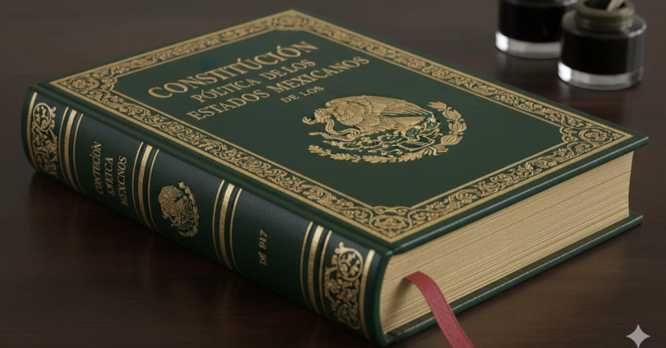
13. La Constitución Política de los Estados Unidos Mexicanos
Antecedentes de los Derechos Humanos
La Constitución Política de los Estados Unidos Mexicanos constituye el principal marco jurídico para el reconocimiento y protección de los derechos humanos en México. Desde una perspectiva teórica, la Constitución no solo establece normas, sino que limita el ejercicio del poder y reconoce derechos que deben ser respetados por las autoridades.
El artículo 1.º constitucional establece que todas las personas gozarán de los derechos humanos reconocidos en la Constitución y en los tratados internacionales de los que México sea parte. Asimismo, señala que todas las autoridades tienen la obligación de promover, respetar, proteger y garantizar los derechos humanos.
Esto permite relacionar las bases teóricas estudiadas: el reconocimiento de la dignidad humana como fundamento, la incorporación de los derechos al ordenamiento jurídico y la existencia de garantías para hacerlos efectivos.
Expansión Digital. (2026, 5 de febrero). ¿Por qué se celebra el 5 de febrero en México el día de la Constitución? Expansión. https://expansion.mx/tendencias/2026/02/05/por-que-se-celebra-5-de-febrero-mexico-constitucion

Slide 19
Conclusiones
Antecedentes de los Derechos Humanos
Los derechos humanos pueden comprenderse desde diversas teorías jurídicas y filosóficas que explican su origen, fundamento, reconocimiento y protección. Estas perspectivas permiten entender que los derechos humanos no constituyen únicamente un conjunto de normas, sino que también responden a una concepción de la persona, su dignidad y su relación con el poder.
El iusnaturalismo sostiene que los derechos tienen un fundamento inherente a la persona y anterior al reconocimiento estatal. El positivismo jurídico, por su parte, permite analizar la manera en que los derechos adquieren reconocimiento y protección dentro de un determinado ordenamiento jurídico.
Las teorías contemporáneas complementan este análisis. Robert Alexy permite comprender los derechos fundamentales como principios que pueden entrar en conflicto y cuya aplicación requiere considerar las circunstancias del caso concreto. Luigi Ferrajoli destaca que el reconocimiento de un derecho debe acompañarse de garantías jurídicas que permitan protegerlo frente al ejercicio arbitrario del poder.
En México, estas perspectivas encuentran expresión en el sistema constitucional de derechos humanos, particularmente a partir del artículo 1.º constitucional, que establece obligaciones para todas las autoridades en materia de promoción, respeto, protección y garantía de los derechos humanos.

Slide 20
Referencias
Antecedentes de los Derechos Humanos
Alexy, R. (2007). Teoría de los derechos fundamentales (2.ª ed.). Centro de Estudios Políticos y Constitucionales.
Ferrajoli, L. (2009). Derechos y garantías: La ley del más débil (7.ª ed.). Trotta.
Ferrajoli, L. (2011). Principia iuris: Teoría del derecho y de la democracia. Vol. 1. Teoría del derecho. Trotta.
Kelsen, H. (2011). Teoría pura del derecho (16.ª ed.). Porrúa.
Locke, J. (2006). Segundo tratado sobre el gobierno civil. Tecnos.
Nino, C. S. (2007). Introducción al análisis del derecho (2.ª ed.). Astrea.
Fuentes jurídicas
Cámara de Diputados del H. Congreso de la Unión. (2026). Constitución Política de los Estados Unidos Mexicanos. https://www.diputados.gob.mx/LeyesBiblio/pdf/CPEUM.pdf
Suprema Corte de Justicia de la Nación. (2011). Reformas constitucionales en materia de derechos humanos. Suprema Corte de Justicia de la Nación.
Organización de las Naciones Unidas. (1948). Declaración Universal de los Derechos Humanos. https://www.un.org/es/about-us/universal-declaration-of-human-rights

Slide 21

Gracias

